Slide 1
第十二章 波动光学
12.1 杨氏双缝干涉
12.2 薄膜干涉
12.3 光的单缝衍射
12.4 光栅衍射
12.5 光的偏振

Slide 2
§12.5 光的偏振
光的干涉、衍射 光的波动性
光的偏振 光波是横波
横波与纵波的区别
光的偏振: 光矢量的振动方向相对于传播方向的不对称性
偏振态: 在垂直于光的传播方向的平面内光矢量的各种振动状态

Slide 3
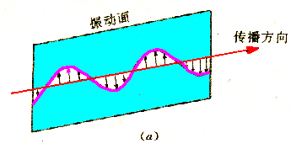
一、自然光和线偏振光
1. 自然光
在垂直光传播方向的平面内，光矢量大小在所有可能方向上都相等，各光矢量之间没有固定的位相关系，称为自然光。
自然光的图示：
2. 线偏振光
在垂直光传播方向的平面内，光矢量只沿一个固定的方向振动，这种光叫线偏振光
振动面
偏振光的图示：

Slide 4
3. 椭圆偏振光和圆偏振光
若光矢量大小不断改变，其端点在垂直传播方向的平面内的投影为椭圆（或圆），这种光叫椭圆（或圆）偏振光。
椭圆（或圆）偏振光可以看成两个相互垂直，且有一定相位差的线偏振光的合成。
4. 部分偏振光
部分偏振光是介于偏振光和自然光之间的情形，一般地，部分偏振光都可看成自然光和线偏振光的混合。
部分偏振光图示：
或

Slide 5
二、起偏和检偏
起偏器：能产生线偏振光的装置。用来起偏。
检偏器：能检验是否为线偏振光的装置。用来检偏。
偏振片——
自然光入射到偏振片，透射光为线偏振光。透射线偏振光光矢量的振动方向为通光方向，或透光轴，也叫偏振化方向。
“偏振片”，既可以用来起偏，还可以用来检偏。

Slide 6
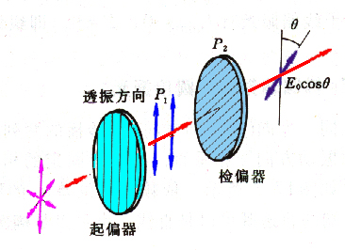
能产生线偏振光的装置也常常用来检验线偏振光，即起偏器。同时也可作为检偏器。
起偏器和检偏器
检偏：旋转检偏器，每转过 90º，交替出现光强极大和消光，则入射光为线偏振光。

Slide 7
三、马吕斯定律
一束光强为 I₀ 的线偏振光，透过检偏器的透射光强为：
起偏器和检偏器
θ 是线偏振光的光振动方向与检偏器偏振方向之间夹角。
x方向为p₂偏振化方向
通光方向
—— 反映光矢量对传播方向的不对称性。

Slide 8
四、布儒斯特定律
布儒斯特定律
i₀ 为起偏角
满足上式的反射光是垂直于入射面的完全线偏振光。
折射光是部分线偏振光。
反射光线与折射光线垂直。
布儒斯特定律

Slide 9
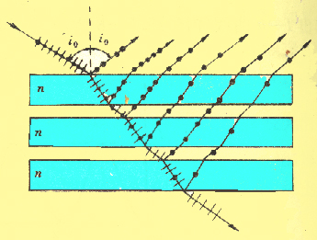
玻片堆
多层玻璃片叠起来，折射光近似完全线偏振光，是平行于入射面振动。
玻片堆

Slide 10
五、双折射现象
1. 光的双折射现象
当一束光线射入各向异性的介质时，在介质内部分裂成两束折射光，这种现象叫做双折射现象。
e光
入射光
o光
晶体
在产生双折射的晶体内部，两束折射光线中的一束光始终遵循折射定律，称为寻常光线，简称o光。
另一束光不遵守折射定律，称为非寻常光线，简称e光。
双折射的两束光都是完全线偏振光，振动方向相互垂直。

Slide 11
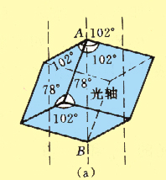
2.晶体光学性质
光轴(方向)：晶体中不产生双折射的方向。
光轴
单轴晶体：
方解石(冰洲石)、石英
方解石
双轴晶体：
云母、蓝宝石

Slide 12

单选题
2分
用单色光垂直照射杨氏双缝时，下列说法正确的是（ ）。
A
减小缝屏距离，干涉条纹间距不变
B
减小双缝间距，干涉条纹间距变小
C
减小入射光强度, 则条纹间距不变
D
减小入射波长, 则条纹间距不变
提交

Slide 13
单选题
2分
能够产生干涉现象的两列光称为相干光，下面表述正确的是（ ）
A
同一光源不同部分发出的两列光可以产生干涉现象
B
把同一光源同一部分发出的光分成两列光，可以产生干涉现象
C
两个独立的光源发出的光可以产生干涉现象
D
两个点光源发出的光可以产生干涉现象
提交

Slide 14
单选题
2分
在相同的宽度内，光栅的缝数越多，则产生的衍射条纹（ ）
A
越密越明亮
B
条纹不变
C
越分开越暗
D
越分开越明亮
提交

Slide 15
单选题
2分
杨氏双缝干涉实验中，设置单缝的目的是（ ）
A
由它形成双缝干涉的相干光源S1、S2
B
控制光的强度
C
控制光的照射范围
D
使光先发生衍射
提交

Slide 16
单选题
2分
关于牛顿环干涉图像，下面表述错误的是（ ）
A
是在空气薄层上下表面反射光产生的干涉图像
B
光程差相同处产生的图像相同，故为环状
C
产生的图像为等间距的明暗条纹
D
中心处为暗斑，证明了半波损失
提交

Slide 17
单选题
2分
下面关于自然光的表述，正确的是（ ）
A
自然光是线偏振光
B
自然光是相干光
C
自然光的光矢量沿传播方向振动
D
自然光可以分解为两个相互垂直、振幅相同、光强度各占总光强度一半的光
提交

Slide 18
单选题
2分
杨氏双缝干涉实验中，设置单缝的目的是（ ）
A
由它形成双缝干涉的相干光源S1、S2
B
控制光的强度
C
控制光的照射范围
D
使光先发生衍射
提交

Slide 19
单选题
2分
光的偏振现象，表明光波是（ ）
A
横波
B
纵波
C
电磁波
D
机械波
提交

Slide 20
判断题
2分
.两个独立的光源不可能成为相干光源。（ √ ）
正常使用填空题需3.0以上版本雨课堂
作答

Slide 21
晶体主平面: 晶体中某一束入射光线和光轴构成的平面。
若 光轴在入射面内， 则两条光线的主平面就是入射面
o光的振动垂直入射面
e光的振动在入射面内
——两光偏振方向垂直

Slide 22
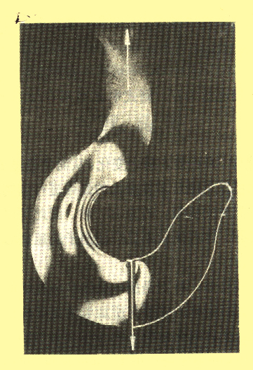
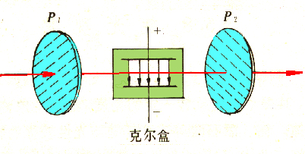
3. 人工双折射
1）光弹效应
利用机械力使非晶体物质产生双折射现象称为光弹效应。
2）电光效应（克尔效应）
在强大的电场作用下，某些物质的光学性质由各向同性改变为各向异性，产生双折射现象，称为电光效应。

Slide 23

例1，一束平行光垂直入射到某个光栅上，该光束有两种波长的光，
实验发现，两种波长的谱线（不计中央明纹）第二次重合于衍射角
的方向上。证明此光栅的光栅常数
，
证明：由光栅衍射主极大公式得
即
。
当两谱线重合时有
即

Slide 24

两谱线第二次重合即是
由光栅公式可知
λ1
，
，
例2，波长
的单色平行光垂直入射到每厘米有
条刻痕的光栅上，光栅的刻痕宽度是透光宽度的2倍
证明：（1）光栅常数
（2）屏上可能观察到的明条纹级数为
证明：（1）光栅常数：
（2）

Slide 25
为缺级
屏上可能观察到的明条纹级数：
共13条

